Slide 1
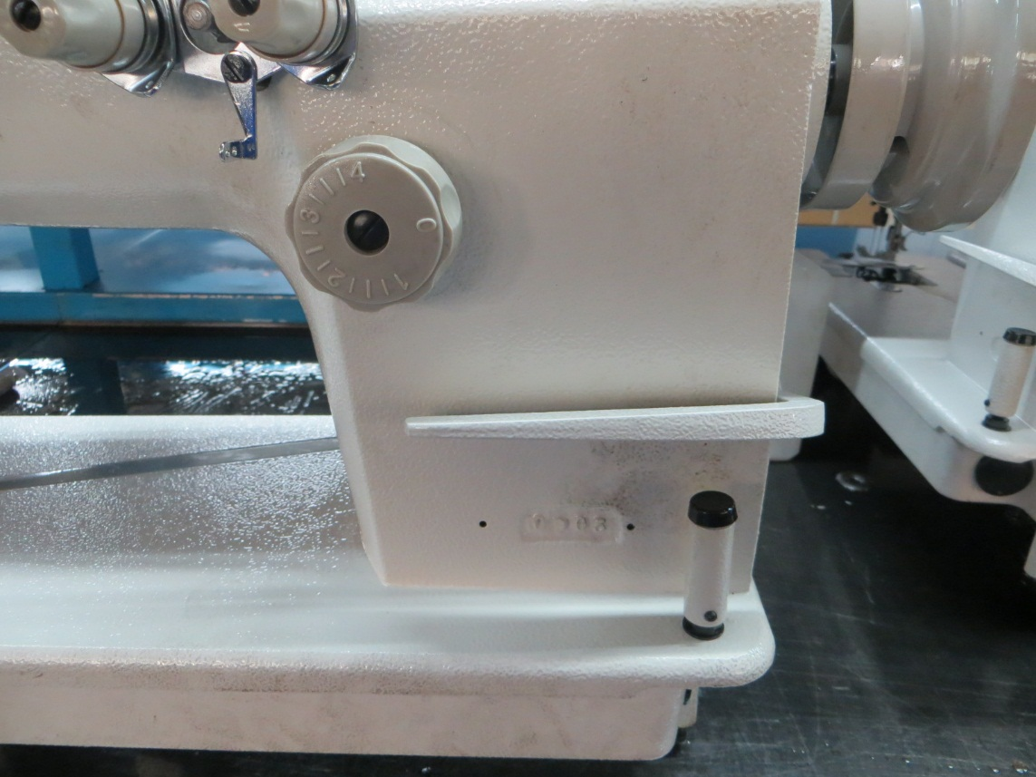
1.điều chỉnh mũi chỉ
nút vặn dày thưa
khi thay đổi mũi chỉ từ lớn đến nhỏ, nhấn cần gạt lại mũi xuống, đồng thời xoay núm vặn
độ dày thưa tối đa là 4mm và nhỏ nhất là 1.4mm
nhấn cần gạt lại mũi, mũi chỉ sẽ dày lại (1.4mm), chức năng này dùng để gia cố khi bắt đầu may và kết thúc
máy này không có chức năng lại mũi
cần gạt lại mũi

Slide 2
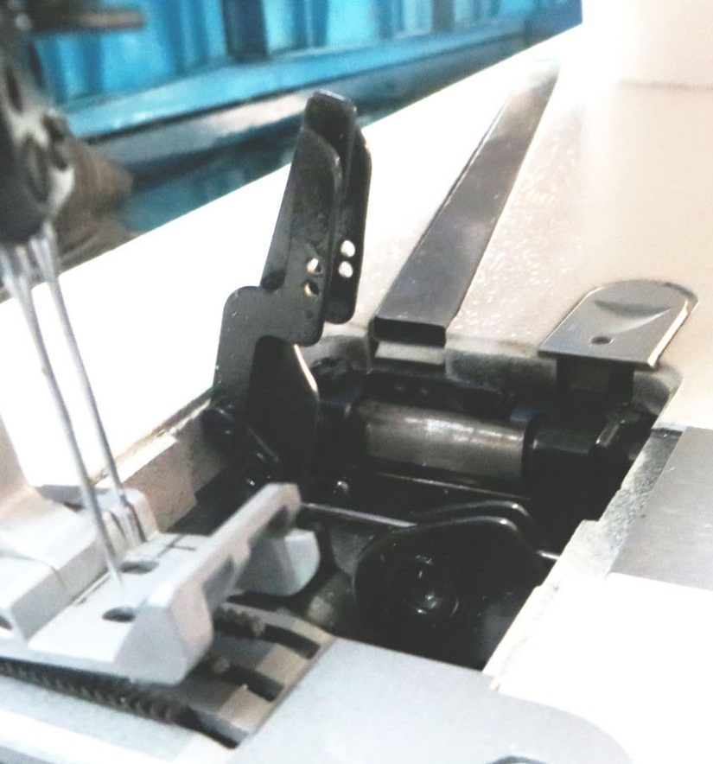
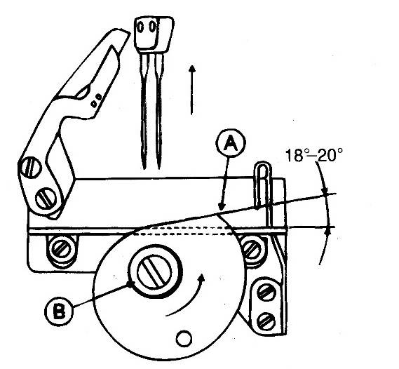
2.Cam đánh chỉ dưới
khi kim ở vị trí cao nhất, mặt phẳng của cam nằm góc 18°-20 song song dây thép, vặn ốc B để điều chỉnh và siết chặt.
chú ý: khi chỉ dưới đi ra từ mặt nhô của cam, mũi kim cần phải đi vào móc kim dưới
cam đánh chỉ dưới
Ốc B

Slide 3
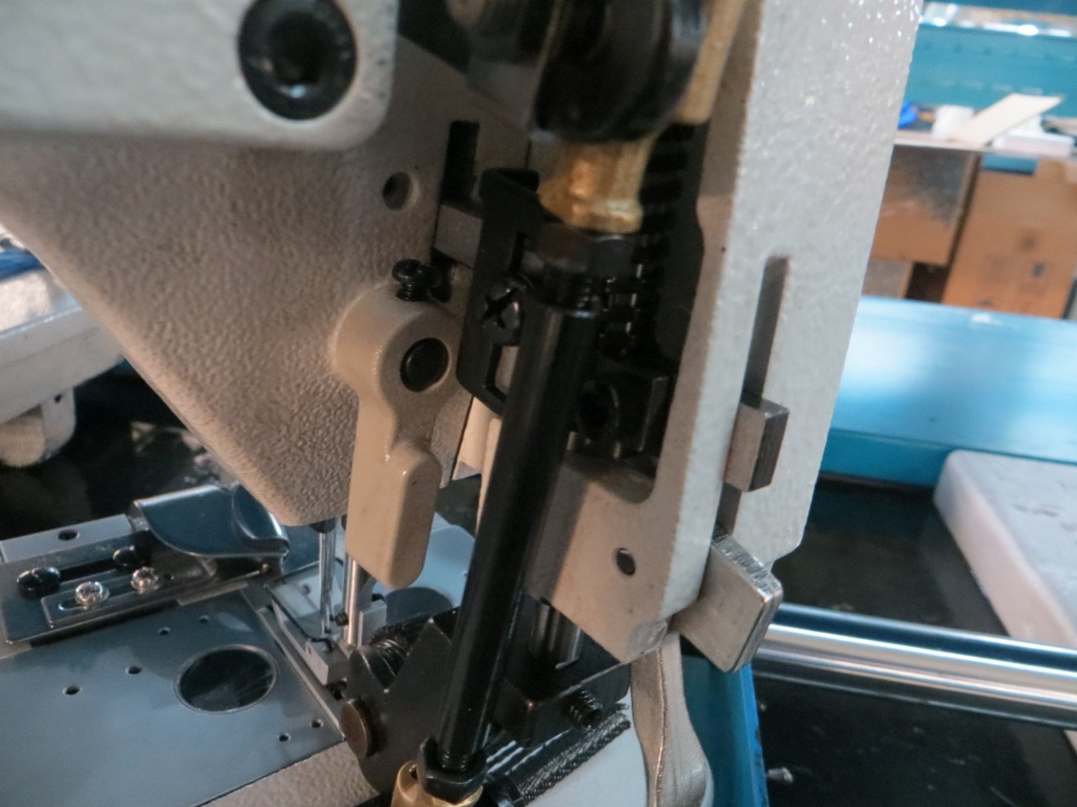
3.Điều chỉnh cam sau
độ cao thấp
cao
mở ốc ①，điều chỉnh độ cao，siết chặt ốc ①
thấp
ốc ①

Slide 4
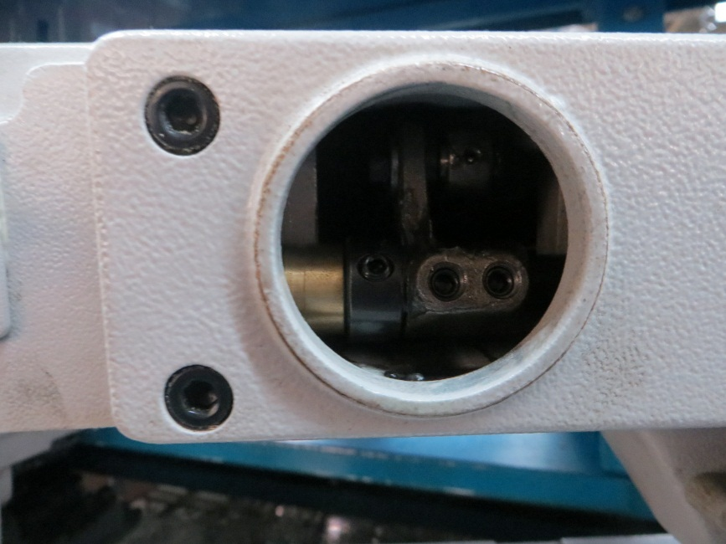
Điều chỉnh đồng bộ
nắp sau
tháo nắp dầu ở nắp sau
nới lỏng ốc ①② để chỉnh đồng bộ ( vị trí chuẩn: ốc 2 nằm ngang hàng với lỗ dầu của trục trên)
vặn chặt ốc
khi điều chỉnh, dên không động đậy, xoay trục trên
chậm
Ốc ②
nhanh
Ốc ①

Slide 5
Tốc độ cam sau
chậm
nhanh
mở ốc ①
điều chỉnh dên đến vị trí theo nhu cầu
vặn chặt ốc①
Ốc ①

Slide 6
4.Vị trí miếng bảo vệ kim
vị trí miếng đỡ kim dao động, để kim khi móc chỉ, mũi kim đụng nhẹ miếng đỡ kim . độ cao nên điều chỉnh sao cho không đụng vào miếng đỡ cố định. nới lỏng ốc ①② để điều chỉnh
Ốc ②
Ốc ①

Slide 7
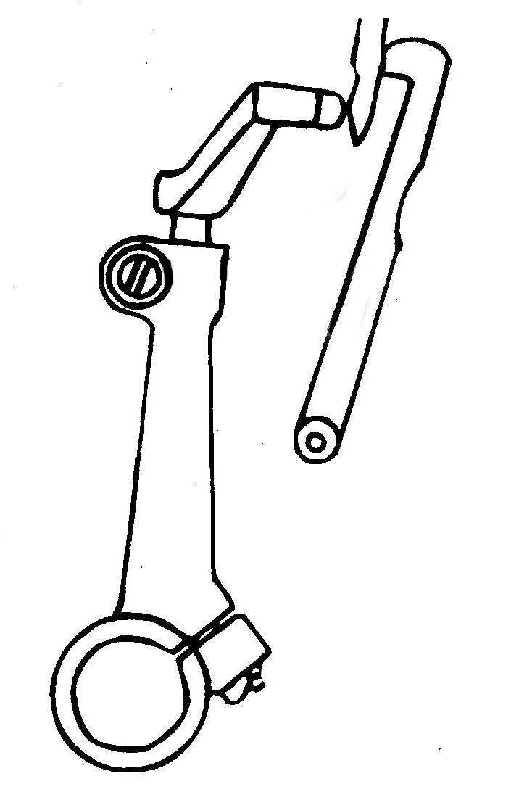
cố định
Mối liên kết giữa miếng cố định và chuyển động như hình, cách kim khoảng 0.1 ~0.2mm. khi máy vận hình không được kẹp mạnh kim
chuyển động

Slide 8
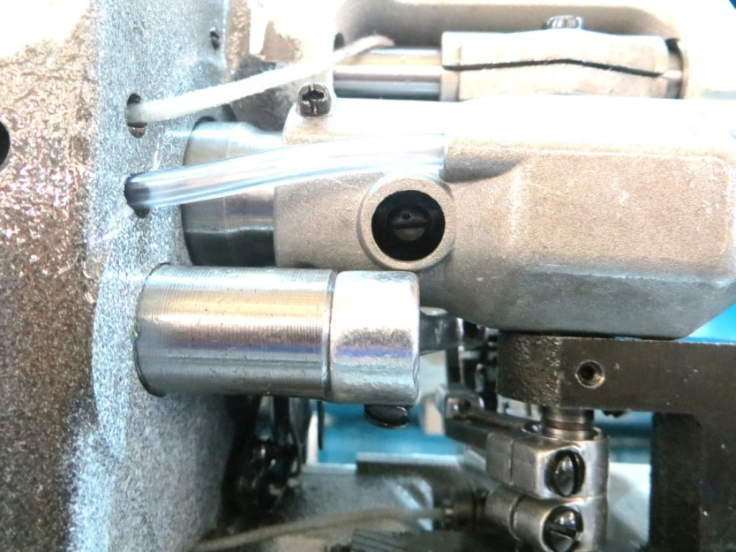
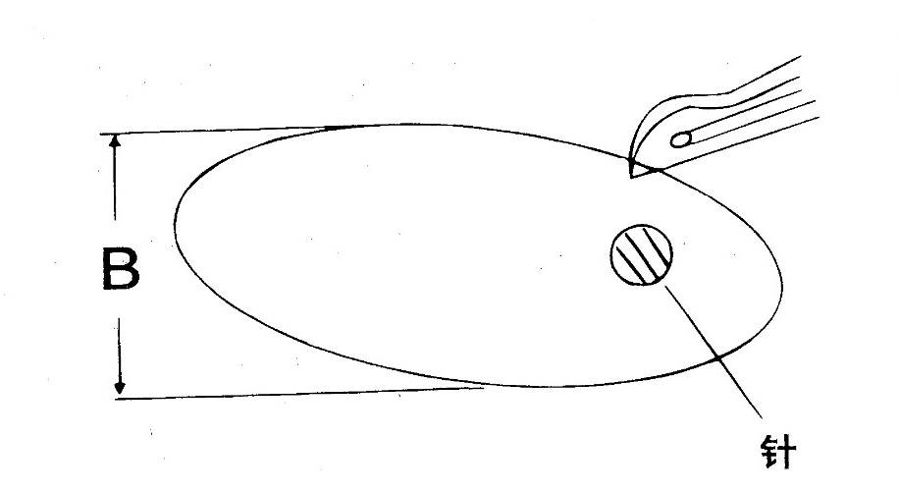
Điều chỉnh kim và móc kim
Điều chỉnh lượng di chuyển trước sau của móc kim (như hình bên phải). Thông thường kích thước lớn nhất của B là 3.7mm, dùng cho tất cả cỡ kim
ốc điều chỉnh (có ký hiệu)
tháo miếng cao su trên nắp của dên móc chỉ
dùng tay xoay pully 用手转动上轮
tháo ốc cố định và ốc gia cố, điều chỉnh con ốc có ký hiệu
nếu xoay ký hiệu trên ốc theo chiều bên phải, thì kích thước B sẽ lớn và ngược lại
vặn chặt ốc cố định và ốc gia cố

Slide 9
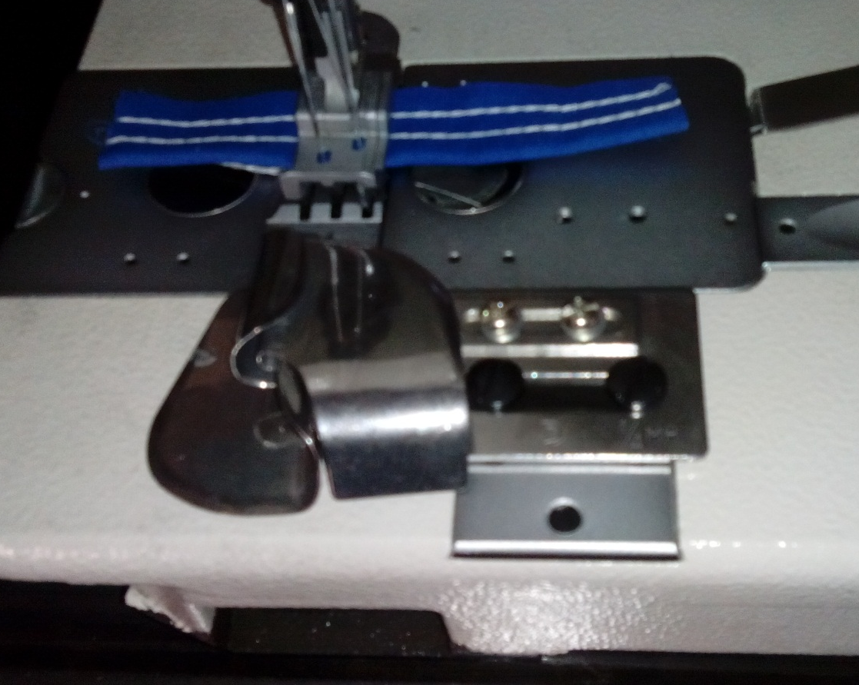
6.lắp cử cuốn
nới lỏng ốc để điều chỉnh vị trí cử cuốn
ốc

Slide 10
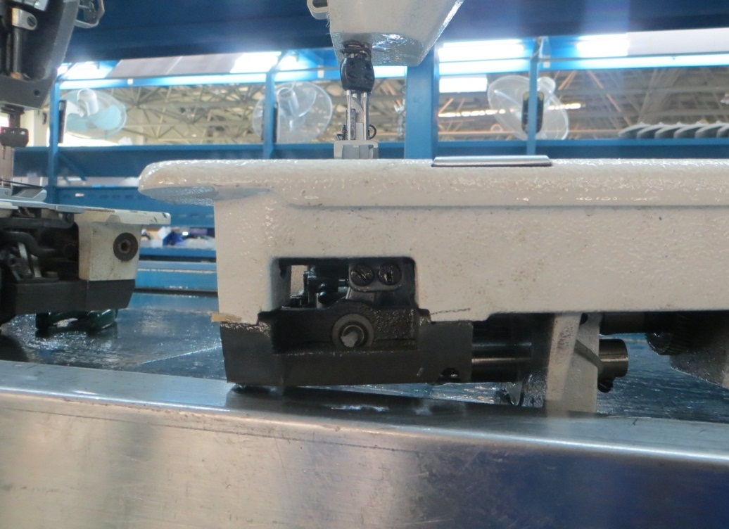
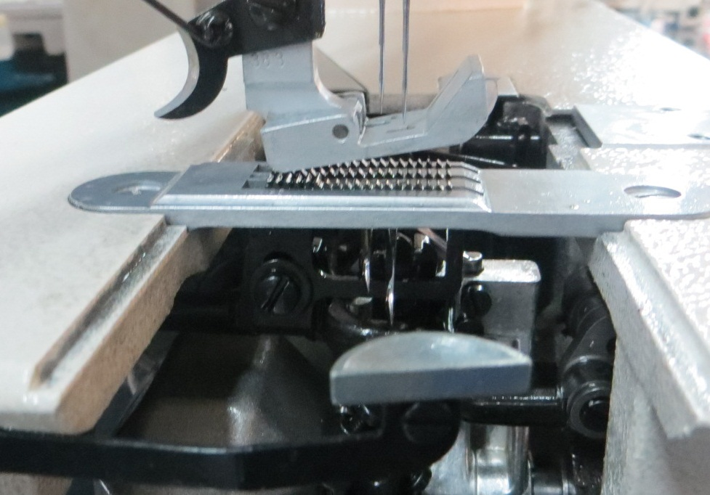
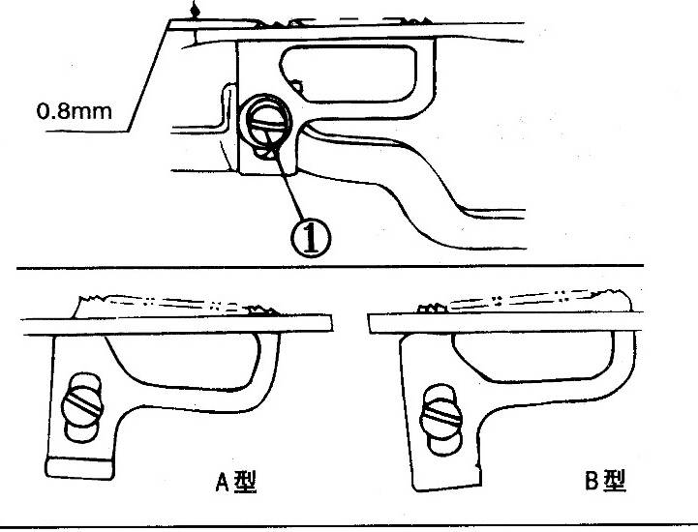
7. lắp răng cưa
Ốc ②
Ốc ①
Nới lỏng ốc 2, có thể điều chỉnh độ nghiêng của bàn lừa theo tiêu chuẩn, theo kiểu A hoặc B.
Độ cao bàn lừa cao nhất là 0.8mm, dùng ốc 1 để điều chỉnh

Slide 11
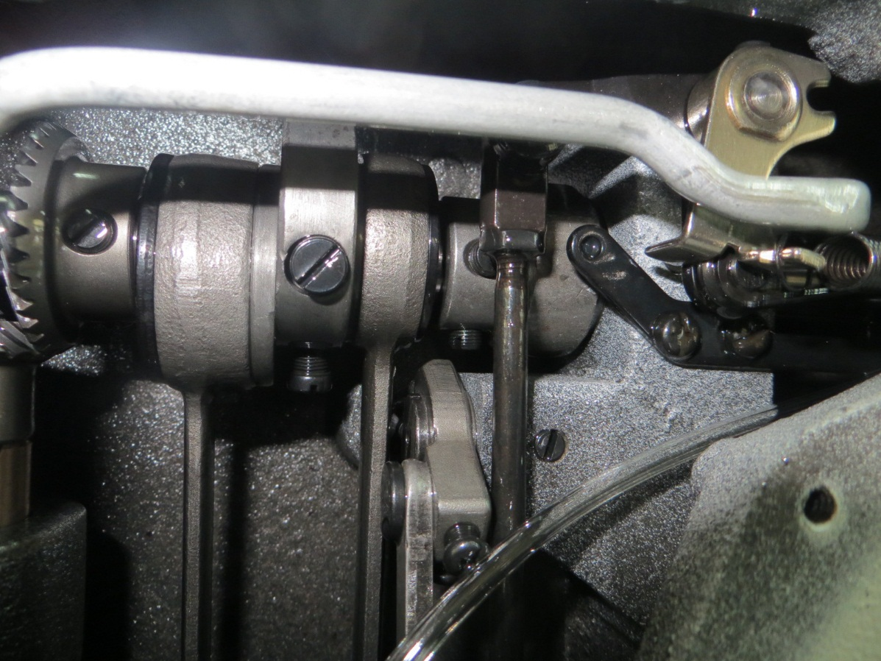
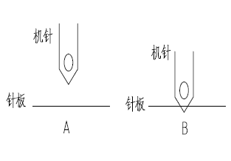
8.Đồng bộ bàn lừa và kim
cam không nhúc nhích, chỉ xoay trục trên
khi kim đi xuống cách mặt nguyệt 3mm, bàn lừa vừa đúng lúc đi xuống dưới bàn lừa, thì là đồng bộ. có thể dùng ốc cố định bên hình để điều chỉnh
B
A
ốc cố định
(mở nắp sau máy là thấy)

Slide 12
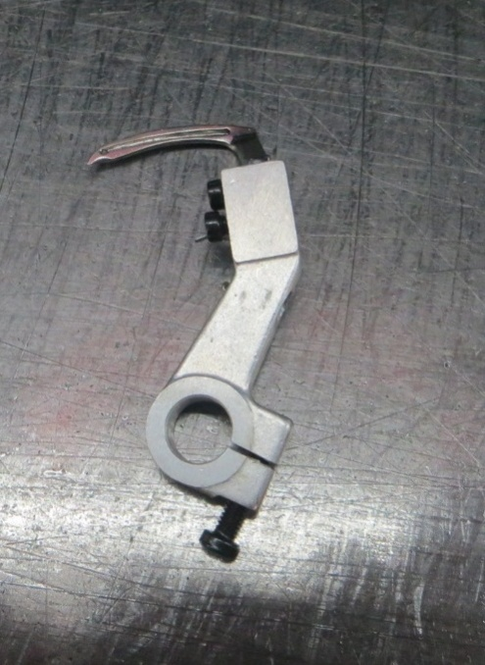
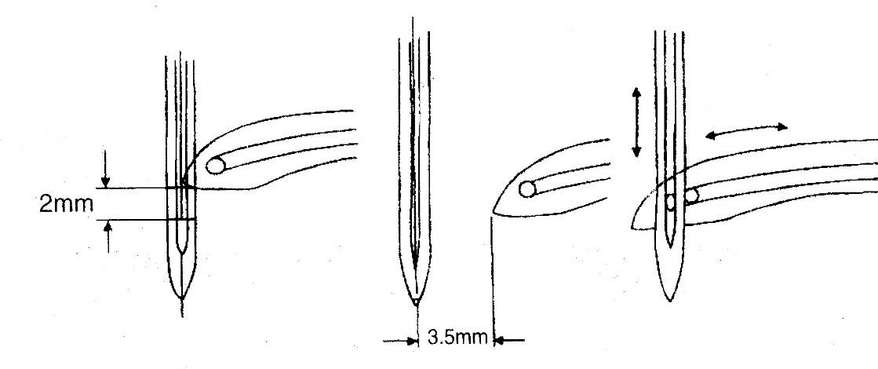
9.lượng móc của móc kim
khi móc kim đến vị trí chính giữa của kim, khoảng cách tiêu chuẩn giwuxa móc kim và lỗ trên của kim là 2mm
hành trình về sau của móc kim là 3.5mm .
lỗ kim và lỗ móc kim như hình ( có thể tùy chỉnh móc kim trái và phải)

Slide 13
10.khoảng cách giữa kim và móc kim
sau khi điều chỉnh miếng đỡ kim, giữa kim và móc kim phải cóc 1 khoảng cách, cho dù dùng tay ép nhẹ kim, thì kim cũng không đụng vào móc. nếu khoảng cách quá nhỏ, thì mặt vác kim sẽ đụng vào móc kim gây hư hại

Slide 14
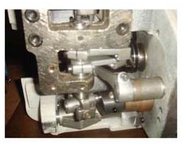
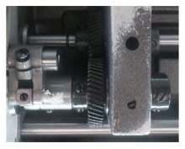
dên móc trái（4）
11.đồng bộ kim và móc kim
ốc （5）
dên móc phải（1）
xoay pully, khi kim đi xuống nhất, thì điểm cao nhất của móc sẽ về bên phải, kim và móc kim đồng bộ.
xoay dên móc phải (1) để lỗ kim và lỗ móc kim bằng nhau, vặn chặt ốc 2, xoay pully, quan sát lỗ khác của móc kim có bằng với lỗ kim. Nếu lỗ móc kim nằm bên phải lỗ kim, thì xoay đến mặt bằng, điều chỉnh móc kim sang trái, sau đó nới lỏng 2 ốc 3, xoay trục bảo vệ kim, căn chỉnh 2 lỗ bằng nhau, làm lại các thao tác trên cho đén khi hai bên bằng nhau.
Nếu lỗ móc kim nằm bên trái lỗ kim, thì xoay đến mặt bằng nhau, điều chỉnh móc kim sang phải, sau đó nới lỏng 2 ốc 3, xoay trục bảo vệ kim, căn chỉnh 2 lỗ bằng nhau, vặn chặt ốc 3.
xoay pully, quan sát lỗ ở mặt còn lại có bằng nhau không, lặp lại các thao tác trên cho đến khi hai bên đều bằng nhau.
Vặn chặt ốc (2) và 2 ốc (3) của dên móc phải (1). còn dên móc trái (4) thì chỉ cần căn chỉnh 1 mặt của móc kim bằng với lỗ kim là được, vặn chặt ốc (5)
ốc（2）
ốc （3）

Slide 15
12.Độ cao chân vịt
1、tháo nắp cao su

Slide 16
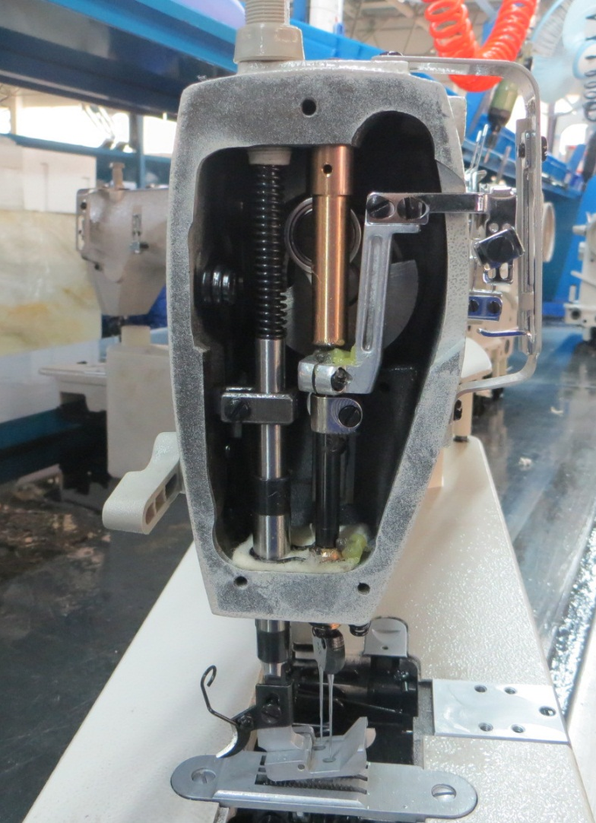
2、nới lỏng ốc cố định trụ chân vịt ( độ cao tối đa khi dùng tay là 4.5mm)
3、vặn chặt ốc
ốc cố định

Slide 17
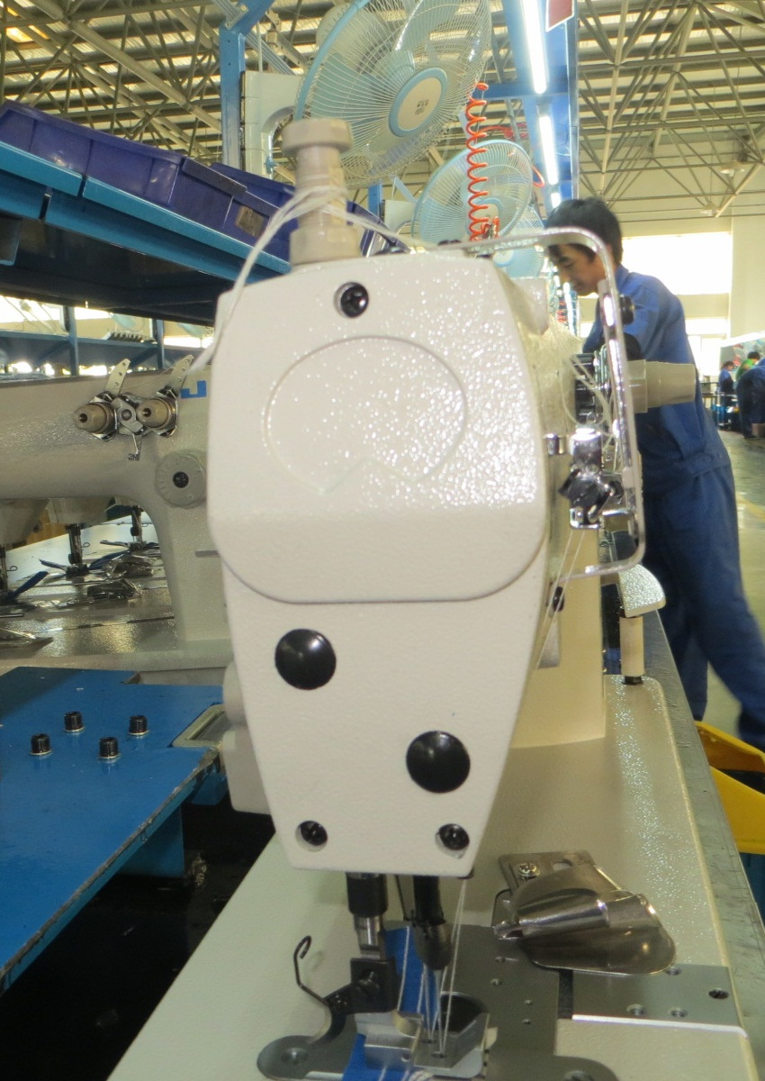
13.độ cao trụ kim
1、tháo ốc
ốc

Slide 18
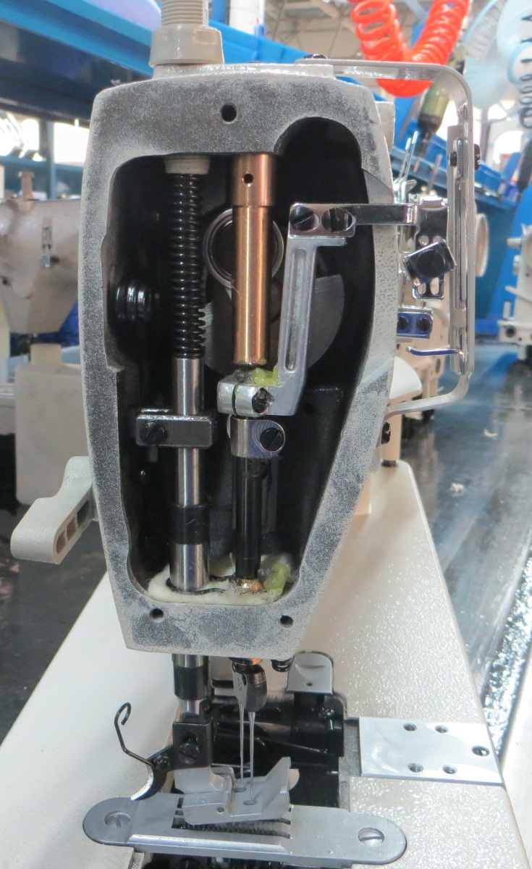
2、nới lỏng 2 con ốc拧松图示两个螺钉。
3、điều chỉnh độ cao trụ kim: khi sử dụng kim TV×7, khi kim lên tới điểm chết, thì khoảng cách giữa kim và mặt nguyệt là 9.2mm
4、vặn chặt ốc, lắp nắp đầu máy
ốc

